Slide 1
Изображение Весны- Красны на цветущем лугу.
Презентацию подготовила учитель начальных классов МОУ «НОШ №3 р.п.Озинки» Деревянова Т.В.

Slide 2
Угадай загадку.
Лето Весна
Осень Зима

Slide 3
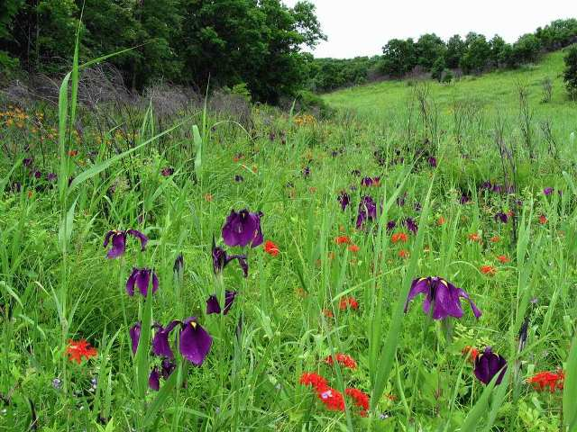
Пёстрый

Slide 4
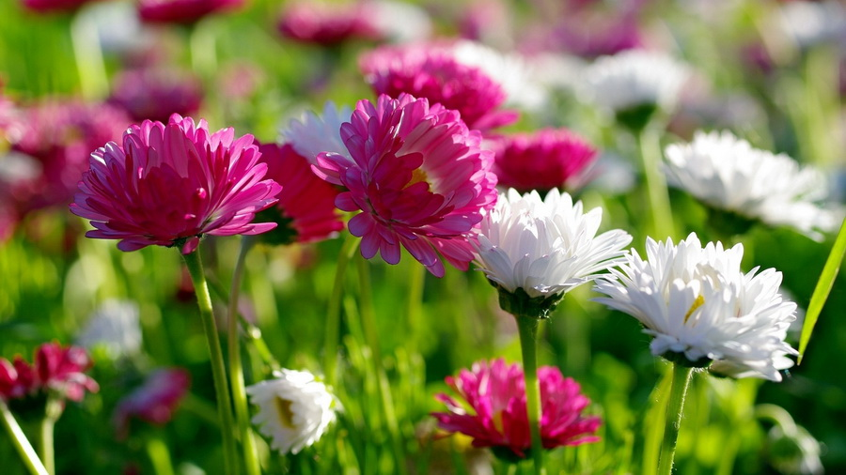
Розовый, белый

Slide 5
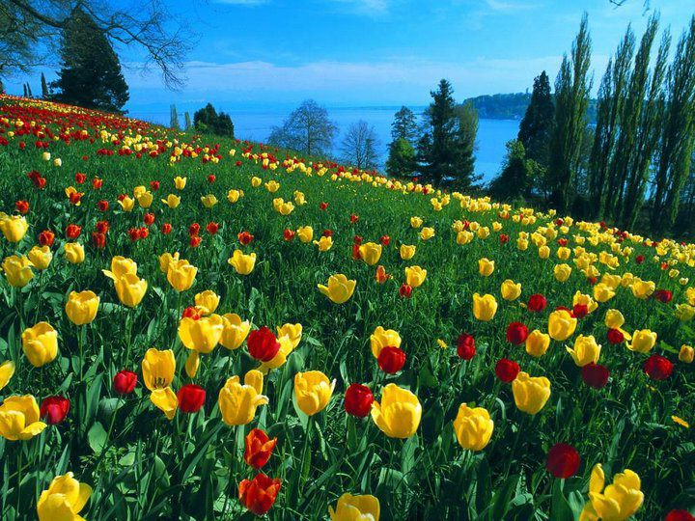

Slide 6
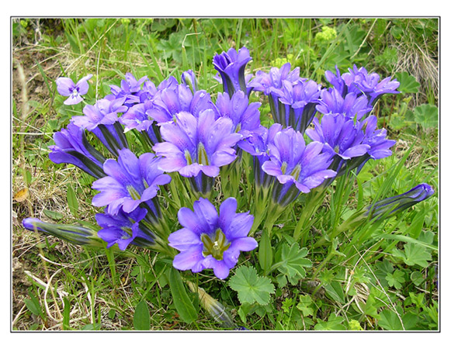
Голубой

Slide 7
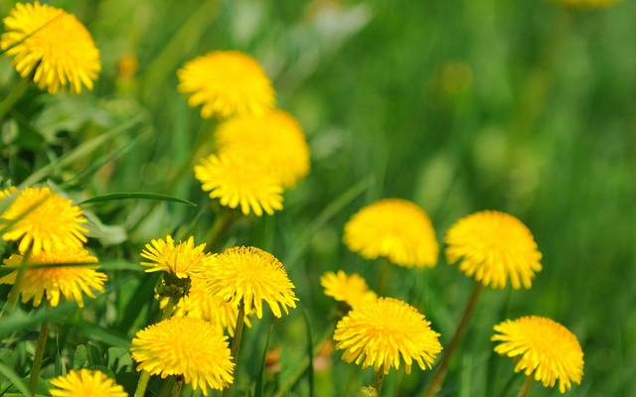
Жёлтый

Slide 8
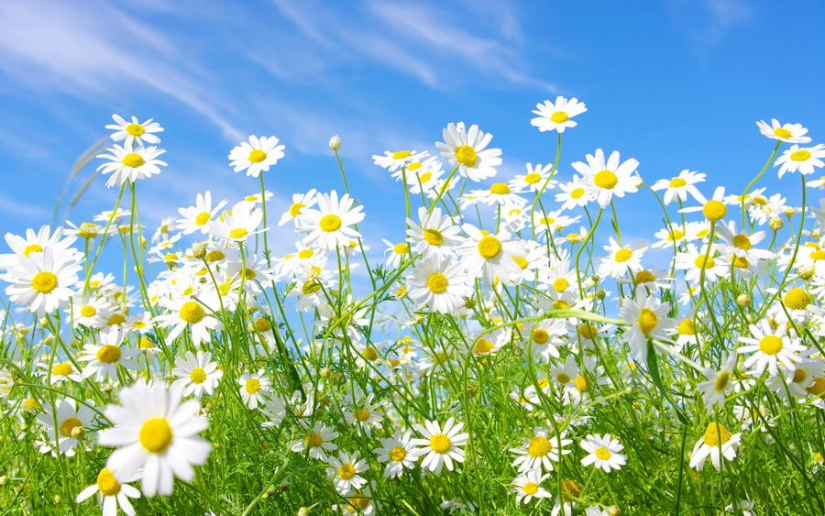

Slide 9
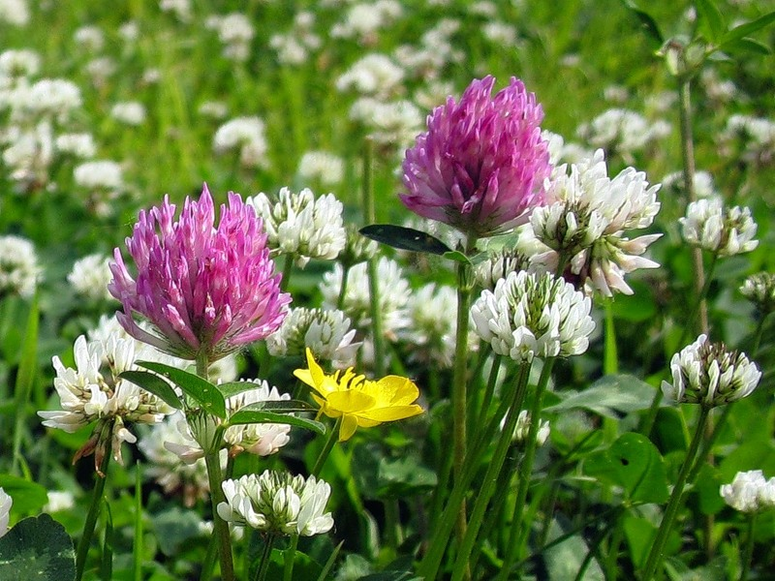
Нежный

Slide 10
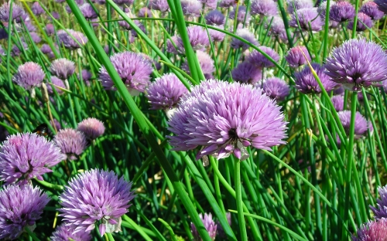
Фиолетовый

Slide 11
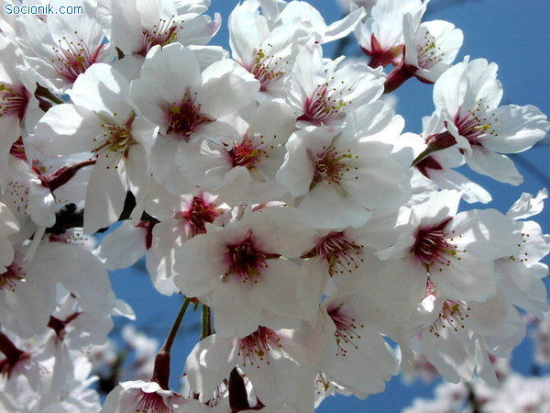
Белый

Slide 12
ЖЕЛАЮ УСПЕХОВ!

